Slide 1


برنامه نویسی پایتون در رزبری پای
دانشگاه علم و فرهنگ
استاد صالحی
بهار 98

Slide 2
مرحله اول : وارد کردن کتابخانه RPi.GPIO به IDLE پایتون
واستفاده از نام مستعار GPIO به جای رشته طولانی RPi.GPIO
import RPi.GPIO as GPIO
نکته مهم : امکان دارد کتابخانه های دیگری را هم بخواهیم import کنیم مثل کتابخانه time

Slide 3
مرحله دوم : تعین شماتیک شماره گذاری pin ها توسط دستور setmode
در اینجا دو مود مختلف زیر را داریم :
1- GPIO.BOARD
2- GPIO.BCM
: GPIO.setmode(GPIO.BOARD) مثال 1
GPIO.setmode(GPIO.BCM): مثال 2

Slide 4
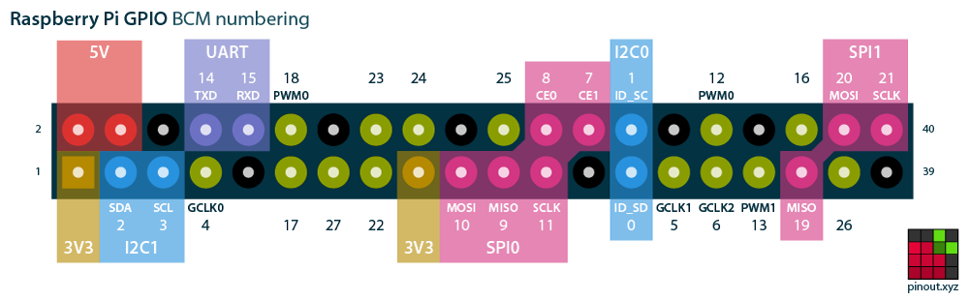
شماره گذاری GPIO.BCM

Slide 5
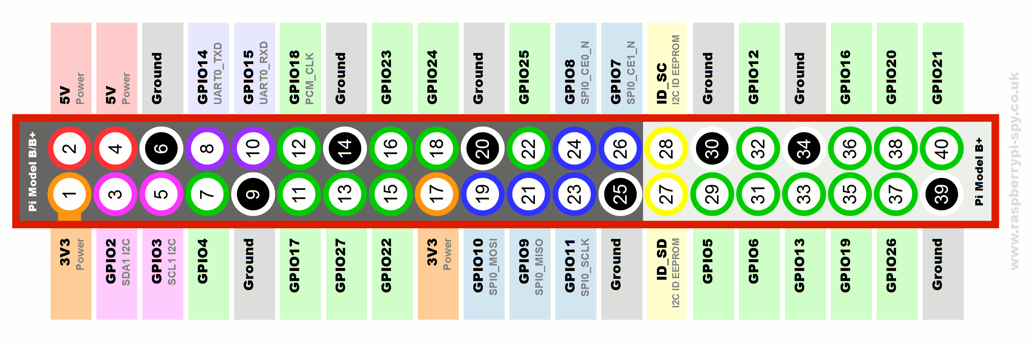
شماره گذاری GPIO.BOARD بهمراه GPIO.BCM

Slide 6
مرحله سوم : تعیین ورودی یا خروجی بودن pin ها توسط متد setup
فرم کلی تابع setup : setup([pin],[GPIO.IN ,GPIO.OUT])
یادآوری : تابعsetup در اینجا شبیه دستور pinMode در آردوینو می باشد.
GPIO.setup(18 , GPIO.OUT)مثال :
قرار دادن پین 18 بعنوان خروجی در صورت استفاده از مود BCM
نکته مهم : اگر از مود BOARD استفاده می شد ،شماره 12 را می نوشتیم

Slide 7
مرحله چهارم : نوشتن مقدار HIGH یا LOW روی pin ها
GPIO.output(18 , GPIO.HIGH)

Slide 8
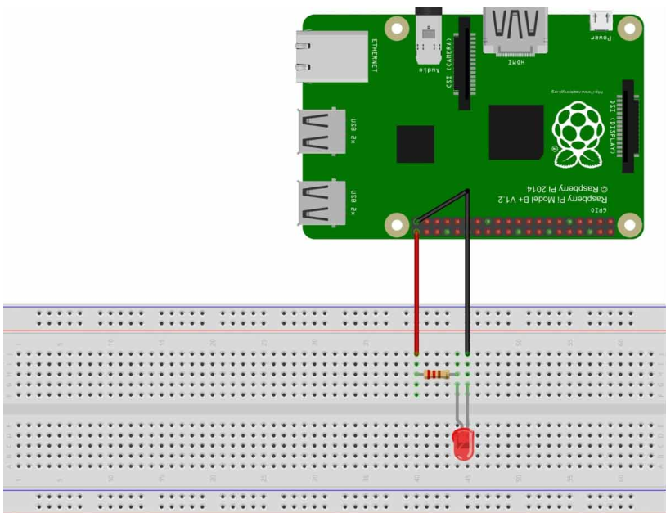
شماتیک مدار

Slide 9
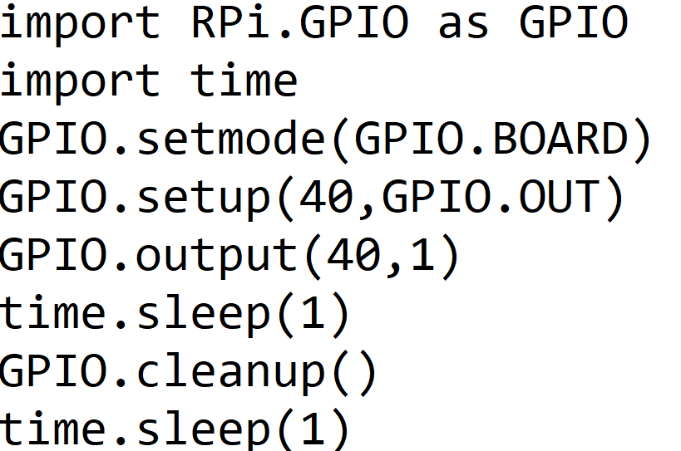
برنامه LED چشمک زن با پایتون

